Slide 1
Komunikace v obchodní činnosti
Studijní text vychází z následující literatury:
Buchtová, B., Kulhavý, V., Psychologie v obchodní činnosti firmy, Brno:MU, 2006
Bedrnová, E., Nový, I. Psychologie a sociologie v řízení firmy. Praha: Grada, 1996, kap. IV.
Richardson, L. Strategie úspěchu. Praha: Victoria Publishing, 1992.
Praško, Prašková, Asertivitou proti stresu, 1992

Slide 2
Dnešní téma
Prodejní rozhovor a jeho pravidla
Nátlakové praktiky a zdolávání námitek (Buchtová, Kulhavý, 2006)

Slide 3
Prodejní rozhovor a jeho pravidla
Usmívejte se
Udržujte oční kontakt
Oslovujte jménem nebo přijímením
Naslouchejte a věnujte plnou pozornost (žádný mobil)
Buďte laskaví a přímočaří
Buďte vstřícní
Zapojte i řeč těla
Hovořte pomalejším tempem, nepodléhejte emocím partnera
Vyjadřujte se kladně o druhých a jejich chování

Slide 4
Prodejní rozhovor a jeho pravidla
Respektujte názory druhého
Buďte loajální ke svým kolegům
Nehovořte negativně o konkurenci
Vyhýbejte se formulacím typu: „to není moje starost“
Dodržujte sliby a termíny
Buďte vždy dobře oblečenia upraveni Snažte se chovat uvolněně a přirozeně
Buďte hrdí na to co děláte, nesnižujte hodnotu své práce.

Slide 5
Obchodní metody
Metody, lze využít dle dané situace.
Klient se zmíní o nějaké nevýhodě a obchodník ji prezentuje právě jako důležitou přednost (metoda převrácení).
Uvede přednosti a slabiny produktu (metoda kladů a záporů).
Potvrdí námitku, přejde však ihned k líčení předností produktu (metoda přeskočení).
Řídí se metodikou oslabování argumentů, otupuje ostří námitek otázkami (rozkládací metoda).
Přichází s názornými srovnáními ve formě otázek (srovnávací metoda).
Nechá klienta, aby sám vypočítal přednosti (metoda vypočítávání).
Nechá za sebe mluvit fakta (podklady, dokumentaci) (referenční metoda).
Opakovaně vyslovuje své vlastní stanovisko podle motta: Kapka za kapkou proděraví i kámen! (metoda kapek).
„Posadí klienta za volant“, tzn. nechá klienta, aby sám zkusil užitnou hodnotu produktu (metoda praktického pokusu).
Nechá klienta, aby sám vypočítal příklady zisku (metoda příkladů).

Slide 6
Cvičení
https://www.youtube.com/watch?v=BiAn9E3fFyM

Slide 7
Nátlakové taktiky (Buchtová, Kulhavý, 2006)
Využívají se zejména u nepřítelského typu vyjednávání VÝHRA – PROHRA
Výhra pouze v tomto obchodním vztahu, pro příště je pro nás „hra ukončena“a končí pro příště prohrou
Zvládnutí nátlakových taktik předpokládá, že rozpoznáme tento styl komunikace u vyjednavače a být připraven jednání vést v konzultativním stylu. Pokud to není možné je lepší od jednání ODSTOUPIT

Slide 8
Nejčastější nátlakové taktiky (Richardson, L., 1992, s. 25-49):
Manipulace s rozsahem pravomocí:
vyjednáváním je pověřena osoba, která nemá příslušné pravomoci k definitivnímu rozhodnutí
Může jít o manipulaci s cílem získání času nebo získání převahy v počtu jednajících osob
Protiopatření:
prohlásíme totéž a vyvineme snahu dostat se ke kompetentnímu pracovníkovi
soustředit na důležitou otázku, o které může rozhodnout pouze kompetentní osoba
v úvodu jednání představíme vedoucího pracovníka naší firmy a vyžadujeme představení protistrany anebo se druhé strany přímo zeptáme - Nezúčastní-li se Ing. Novák jednání, máte jeho plnou moc?

Slide 9
Taktizování s novými informacemi
Podstatou je uvést nové informace, popř. přijít na závěr naléhavých jednání s něčím, „co se rozumí samo sebou“ za účelem dostat partnera nepřipraveného a následněvyžadovat rychlé rozhodnutí.
Protiopatření:
Získat čas a v průběhu jednání se ujistit zda se nevyskytly nové informace
Př:“Došlo k nějaké změně od našeho posledního jednání…“ popř. „Vyskytly se nějaké nové informace..“

Slide 10
Časový nátlak
předstírání nutnosti urychlit průběh jednání a jeho ukončení v příliš krátké době
Protiopatření:
Lze si na začátku jednání dohodnou časový rozvrh
Pokud i přesto bude taktika využita, pokusíme se zjistit jaký je důvod změny, a snažit se vyjednat čas pro naši nabídku, a nenechat se dotlačit k ústupkům

Slide 11
Taktika „odhryzávání“
Jednání o každém bodě zvlášť a vyžadování ústupků u každého projednávaného bodu
Protiopatření:
vyžadovat získání celkové obchodní nabídky partnera před jakýmkoli ústupkem
Navrhuji tento bod projednat jako první. - může být naší obranou vyjádření: Lze projednat tuto část, ale k tomu, abychom Vám mohli poskytnou přehled o celkové situaci, musím nejprve posoudit celou obchodní nabídku. Teprve potom můžeme projednat bod, který jsme navrhovali. Důležité je položit následně otázku Co Vás dále zajímá? - abychom se vyvarovali další případné manipulace.

Slide 12
Taktizování s počtem jednajících osob
Jednání se zúčastní více osob než jsme očekávali
Protiopatření:
Pokud bude jednání probíhat na půdě partnera , předem si vyjasníme, kdo bude přítomen
Pokud jednání probíhá u nás, lze povolat i další osoby „do počtu“

Slide 13
Taktizování s konkurenční nabídkou
Využití „ lepší“ nabídky konkurence, využívá se i částečné využití nabídky, popř. fiktivní nabídky
Protiopatření:
V žádném případě nepomlouváme!
Zjistíme si reálné nabídky konkurence a nebo
zeptat na podrobnosti konkurenční nabídky, abychom je mohli porovnat. Nemá-li partner dostatečné informace, často od této argumentace odstoupí.
Nabídku srovnáme ve všech bodech

Slide 14
Hra s emocemi
Protistrana využívá různé emoce: zoufalství, urážky, odchod z místnosti, atd.
Protiopatření: zachovat klid, nenechat se rozhodit, trvat na své nabídce

Slide 15
Mlčení
Jde o to vyvést protistranu z rovnováhy a donutit ji udělat ústupky, aniž by bylo vyřčeno jediné slovo
Protiopatření:
Také mlčet, pokud už musíte mluvit je dobré využít otázku: „Mám nabídku zopakovat?“, „Něčemu jste neporozuměl?“

Slide 16
Manipulace s ústupky
Pokud nabídne protistrana ústupek, jde o takový ústupek, který nelze přijmout, tito vyjednavači nehrají fair.
Protiopatření:
průběžně sledujeme vlastní ústupky a ústupky druhé strany. Pokud učiníme ústupek, měli bychom vždy získat něco za něj a udržet rovnovážné pozice. Vlastní ústupek zdůraznit, aby bylo patrné, že jsme si vědomi svého kroku

Slide 17
Další taktiky ( Dle Buchtová, Kulhavý, 2006)
„Salámová taktika“ je založena na tom, že požadavky jsou předkládány postupně a pomalu. Protistrana tak udělá ústupek v domnění, že se jedná o poslední požadavek druhé strany.
Taktika „Vadnoucí krásy“ spočívá v tom, že je prezentována na první pohled lákavá nabídka, jejíž přitažlivost po podrobnějším projednávání začne „vadnout“.
Taktika „Nepřestanu, dokud nebude po všem“ spočívá ve změně v podstatě již uzavřené obchodní dohody ve svůj prospěch. Jedná se sice o malou úpravu, která z protivníkova hlediska nemůže zničit již dohodnutou transakci, ale nastražený podvodný manévr stojí za to zkusit.

Slide 18
Přestávky ( Buchtová, Kulhavý, 2006)
Věcný význam – lze zhodnotit dosavadní vývoj jednání a rozhodnout se o další strategii
Hygienický význam – občerstvení, relaxace
Taktika – kdy jedna strana nezvládá argumentaci nebo hrozí vyzrazení důležitých informací

Slide 19
Námitky v obchodním rozhovoru
Týkají se většinou:
Ceny
Výkonu
Následných služeb
Konkurence
Pomoc zákazníkovi
Záruky a jistoty

Slide 20
Jak načasovat odpovědi na námitky
Předtím, než se vůbec objeví
Př. Pane Novák, dříve než začnu, rád bych Vám řekl, že náš produkt patří k nejdražším na trhu. Přestože naše ceny jsou tak vysoké, náš produkt si každoročně koupí stovky zákazníků. Chtěl byste vědět proč?
Nebo: I přestože naše ceny patří k nejvyšším na trhu, cena jasně odráží kvalitu a doplňkové služby.

Slide 21
Když se objeví, během prezentace– týkající se např. kvality, či pověsti vaší firmy, je dobré být schopen tyto námitky předvídat a umět na ně dobře reagovat
Po prezentaci – k běžným otázkám se dá vrátit až po prezentaci
Př. Mohl bych se k tomu vrátit za chvíli? Myslím, že s odpovědí budete spokojeni. Popř. pokusím se odpovědět v následujícím vysvětlení.

Slide 22
Námitky ( Buchtová, Kulhavý, 2006)
„Prevence“
Zejména k již známým námitkám. Přípravou argumentů zaměřených na výhrady můžeme nechat více vyniknout výhody. Z psychologického hlediska je výhodné uvést námitku předem a odpovědět si na ni.(Lze využít tzv.katalog námitek)
„Ano-ale“
S námitkami partnera souhlasíme, čímž docílíme jeho pozitivního naladění, vzápětí však prezentujeme řadu výhod, které námitku zcela oslabí.

Slide 23
„Plus – minus“
Argumentujeme výčtem výhod, které obchodní nabídka přináší, současně však připustíme částečné nedostatky. Výhodná je vizualizace, kdy má partner možnost vidět převahu výhod nad nevýhodami.
„Obrácení“
Námitku lze využít jako přednost..
„Protiotázka“
Na námitku odpovídáme otázkou, na kterou nečekáme odpověď a která má spíše partnera přivést k opětovnému zamyšlení nad jeho námitkou.
„Bagatelizace“
Argumentace spočívá v úsilí vysvětlit partnerovi, že závažnost námitky není tak opodstatněná. Bagatelizace se musí týkat pouze předmětu jednání, nikoliv osoby partnera.
„Zkušenosti, důkazy, příklady“
odvoláním se na autority, osvědčení, diplomy, uznání apod.

Slide 24
Námitky
Upřímná námitka značí upřímný záměr.
Námitka je často snahou najít zdůvodnění.
Námitky nejsou nezbytnou součástí prodeje.
Dokud nevíte, jak zodpovídat námitky, nevíte, jak prodávat.
Na námitkách si ověříte svoje prodejní dovednosti.
Nepotlačujte námitky – nechejte je projevit a zodpovězte je.
Zákazník, kterého nadchnete, námitky nevznáší.
Pokus o uzavření pomůže skrytým námitkám na světlo.
Námitky nám pomohou pochopit zákazníkovo myšlení.
Námitky vypadají racionálně, ale jsou emocionální.
Námitky nejsou nezbytně trvalého rázu.
Námitka neznamená, že by zákazník nechtěl koupit.
Námitky proti hmotným produktům souvisí s jejich parametry a cenou.

Slide 25
Námitky proti nehmotným produktům souvisí s prioritou a reakcemi okolí.
Zákazníci kupují přínosy a ne zodpovězené námitky.
Jen několik málo námitek se pravidelně opakuje.
Je snazší námitkám předcházet než je zodpovídat.
Řešte v předstihu námitky, které nemůžete zodpovědět.
Námitku předem vyřešíte tehdy, pokud ji přeměníte na přínos.
Odmítnutí se projeví tehdy, pokud se vám nepodaří udržet zákazníkův zájem.
Začněte s přínosy, vyhnete se tak odmítnutí.
Skutečné námitky se objeví po seznámení s přínosy.
Upřímná námitka je zakuklená otázka.
Malé pochyby se projeví otázkami, velké námitkami.
Zdržování při uzavření znamená nerozhodnost kvůli nedostatečně silnému přání.
Zákazník prožívá konflikt, který plyne ze strachu ze špatného rozhodnutí.
Zákazník si při rozhodování nedokáže zachovat chladnou hlavu.

Slide 26
Zdolávání námitek
https://www.youtube.com/watch?v=AnaRC6vXZcM

Slide 27
Asertivita a asertivní práva(Praško, Prašková, 1996)
1. Právo posuzovat své vlastní jednání a být za něj odpovědný
2.Právo neposkytovat žádné výmluvy, vysvětlení ani ospravedlnění
3.Právo posoudit, zda a nakolik jsem zodpovědný za řešení problémů jiných lidí
4.Právo změnit svůj názor
5.Právo dělat chyby, ale být za ně zodpovědný
6.Právo říci „Já nevím“
7.Právo být nezávislý na dobré vůli jiných lidí
8.Právo dělat nelogická rozhodnutí
9.Právo říci „ Já ti nerozumím“
10. Právo říci „Je mi to jedno“

Slide 28
Chování | PASIVNÍ | AGRESIVNÍ | ASERTIVNÍ
Formulace | Máš pravdu, nezáleží na tom, co si myslím, co cítím | Mám pravdu, pokud si myslíš něco jiného , myslíš si to špatně, na tvých pocitech nezáleží | Takto vidím situaci. Toto si myslím, toto cítím, tohle chci a toto nechci – co ty na to?
Účel | Vyhnout se konfliktu | Dosáhnout toho co chci já | Komunikace a vzájemný respekt
Prostředky Hlas | Slabý, nejistý, váhavý | Hlasitý povýšený, projev, sarkastická intonace | Pevný vřelý, dobře modulovaný tón hlasu, rovnoměrný rytmus

Slide 29
Oči | Pohled dolů, odvrácené | Pronikavé, chladné, nepřátelské | Přímé otevřené, poctivé, udržující
Tělo | Shrbené pokroucené, hraní si, kroucení | Tuhé, rigidní, ruce na bocích, ukazování prstem | Uvolněné, vyvážené držení těla, ruce volně po stranách, uvolněná gesta
Výsledky | Snížený seberespekt, nenaplněné potřeby, doufá, že někdo uhodne co chce | Pochybný seberespekt, drží pozici za každou cenu, vytváří nepřátelství vůči sobě | Buduje seberespekt, pracuje s podstatnými skutečnostmi, zvyšuje sebedůvěru

Slide 30
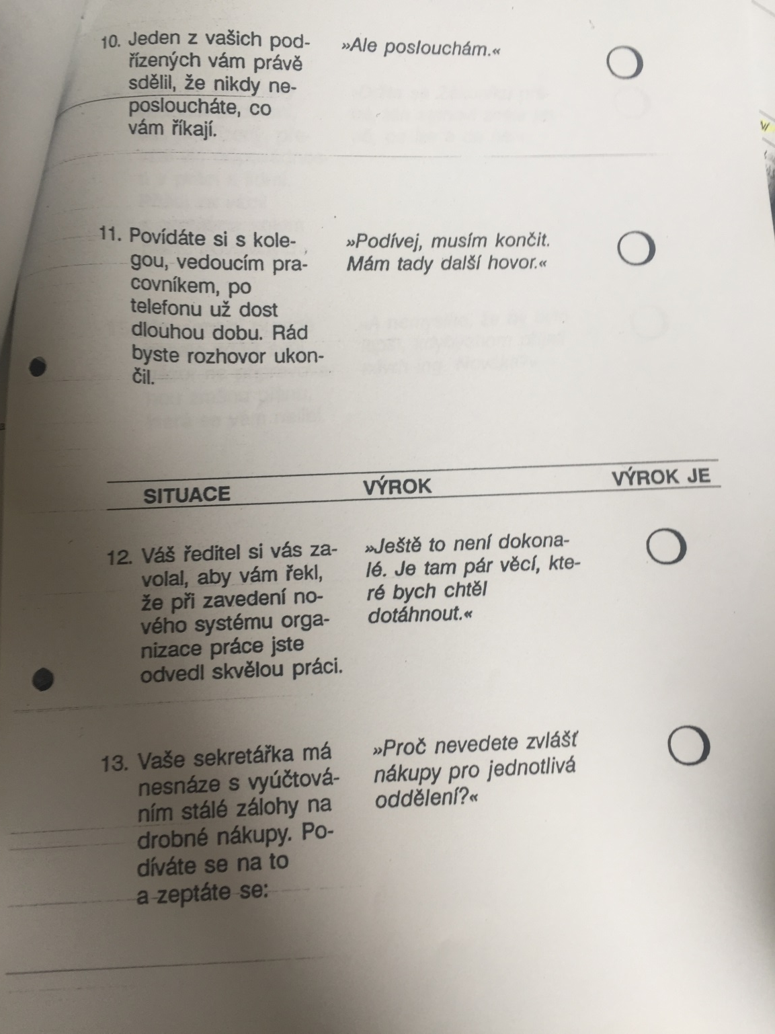

Slide 31
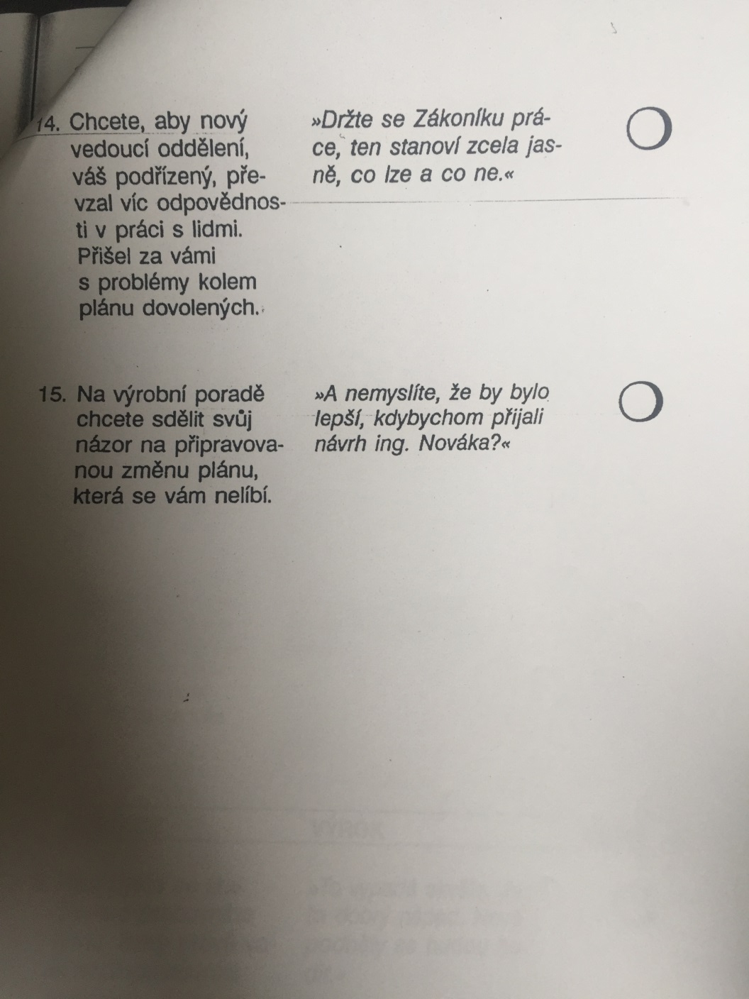

Slide 32
Cvičení
Eva si před časem půjčila od Olgy 500Kč. Eva jí slíbila, že to vrátí z příští výplaty, přestože uplynulo již čtvrt roku Eva zatím nic nevrátila.
Jak byste reagovali?
Pasivně
Agresivně
Asertivně?

Slide 33
Asertivní chování:
Olga přijde za Evou a mezi čtyřma očima jí řekne:
O:“Ráda bych abys mi vrátila ty peníze, které sis ode mě půjčila před třemi měsíci.“
E: „Ale já teď nemám. Víš koupili jsme si novou pračku. Vrátím ti to z příští výplaty.“
O: „To je mrzuté, ale já ty peníze potřebuji hned.“
E:Ale já teď opravdu, žádné nemám. Nemám ti z čeho to vrátit. To bych si musela zase od někoho půjčit.“
O: Evi, opravdu ty peníze potřebuji dnes. Zítra má syn narozeniny a chci mu koupit dárek. Chápu, že je ti nepříjemné si od někoho půjčovat, ale na vrácení bylo dost času. Zkus si půjčit např. od Veroniky, ta si většinou nechává rezervu.“

Slide 34
Gramofonová deska
Zásady:
Uplatnit si své právo nebo nárok
Udržovat oční kontakt
Klidně stručně a mechanicky opakovat znovu a znovu svůj názor nebo rozhodnutí
Ignorovat pokusy o zlákání na postranní témata
Nenechat se dotlačit k pocitu viny
Nejsou žádné argumenty, vysvětlení ani omluvy
Dáváme najevo, že jsme schopni mluvit jako gramofonová deska celý den a jeho manipulativní triky budeme nadále ignorovat.
https://www.youtube.com/watch?v=3CI4fZa_iaU

Slide 35
Další techniky
https://www.youtube.com/watch?v=DjOHiIECkNE
https://www.youtube.com/watch?v=R7gSm2NPY5M

Slide 36
Komunikační zlozvyky
Často dochází k nedorozumění právě díky těmto zlozvykům a to buď na straně naslouchajícího či sdělujícího

Slide 37
Zlozvyky
Naslouchání
čtení myšlenek
Skákání do řeči
Nereagování na sdělení – chybějící zpětná vazba
Neverbální odmítání
Sdělování
Nepřímé vyjadřování pocitů oklikou
Neupřímnost
Nejasnost a nekonkrétnost
Přehánění
Značkování
Nadměrné zobecňování
Připisování úmyslu
Překrucování skutečnosti
Nesoulad slovního a mimoslovního projevu
Únik od tématu
Přehnané emoční reakce

Slide 38
Cvičení
Zlozvyk – nejasnost nekonkrétnost
Ty se nezajímáš ani o vlastní děti
A já nejsem udřená? Chodím do práce a ještě kolem tebe skáču.
Mohl bys taky doma s něčím pomoci!
To Vláďa ten se chová ke své ženě hezky, je vidět, že ji má rád.

Slide 39
Asertivněji
Prosím tě, ráda bych s tebou mluvila o naší Karolíně. Trápí mě to.
Víš byla bych ráda, kdybys mi doma pomohl. Třeba s velkými nákupy v sobotu, nebo kdybys umyl nádobí.
Ráda bych, kdyby sis se mnou ve společnosti více povídal, necítla bych se tak sama.

Slide 40
Zlozvyky
Z práce chodíš domů v noci a ani tak nás nedokážeš uživit!
Doma je stále nepořádek!
Jsi sobec!
Neřvi na mě jako pavián!
Všechno zvoráš , nemohu se na tebe v ničem spolehnout!
Stokrát jsem tě o to prosila!
To mi děláš schválně!

Slide 41
Asertivněji
Je mi nepříjemné, že jsi dnes přišelpozději naž jsme se domluvili.
Moc by mě potěšilo, kdyby byla uklizená kuchyň, když se vracím z práce.
Nelíbí se mi , že jsi snědla všechny jogurty z ledničky.
Je mi nepříjemné, když na mě křičíš!
Naštvalo mě, že jsi zase sám pral a část prádla je zabarvená, o to víc mě to mrzí, že jsme se o tom před 14 dny bavili. Praní nech prosím na mě, ale jsme ráda, že jsi opravil auto, můžeme jet na výlet.
Prosím tě ukliď si ponožky!
Rozčiluje mě, že jsi se nevyzul v předsíni!

Slide 42
Použitá literatura
Buchtová, B., Kulhavý, V., Psychologie v obchodní činnosti firmy, Brno:MU, 2006
Bedrnová, E., Nový, I. Psychologie a sociologie v řízení firmy. Praha: Grada, 1996, kap. IV.
Richardson, L. Strategie úspěchu. Praha: Victoria Publishing, 1992.
Praško, Prašková, Asertivitou proti stresu, 1992

